Slide 1
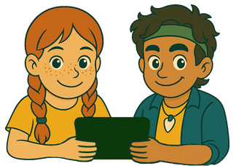






Ein E-Book erstellen
Jetzt bist du dran
Erstelle ein digitales Buch (E-Book)
und zeige in dem Buch, was du alles
über den Umgang mit dem Tablet gelernt hast.
E-Book ist die Bezeichnung
für ein elektronisches
oder digitales Buch.
So geht’s
  Öffne die E-Book-App.
2. Gehe nach der Tabelle vor.
Hake ab, wenn du eine Aufgabe erledigt hast.
Diese Inhalte sollte dein E-Book enthalten. Gestalte pro Aufgabe eine eigene Seite.
Eine Titelseite: Gestalte eine passende Titelseite. Denke an eine Überschrift und füge ein Bild oder Foto hinzu.
Welche Regeln sind wichtig? Notiere zwei Regeln, die du für besonders wichtig hältst. Nutze dazu die Bildschirmtastatur.
Die Hardware: Fotografiere ein Tablet, füge das Foto ein und beschrifte die Bestandteile. Erkläre mit einer Sprachaufnahme wie du das Tablet an- und ausschaltest.
Tablet-Kompass GS | Modul 2
Kapitel 2.7 | Ein E-Book erstellen

Slide 2

Ein E-Book erstellen
Diese Inhalte sollte dein E-Book enthalten. Gestalte pro Aufgabe eine eigene Seite.
Die Software: Suche jeweils 1 App , die du in den Fächern Mathe, Deutsch und HSU verwenden kannst. Mache jeweils einen Screenshot des Bildschirms und füge es in dein E-Book ein. Markiere die Apps in folgenden Farben: Mathe blau Deutsch rot HSU grün Nutze dazu den Tabletstift oder deinen Finger.
Das Kontrollzentrum: Öffne das Kontrollzentrum und mache einen Screenshot. Kreise mit dem Tabletstift oder deinem Finger folgendes ein: Helligkeit gelb Lautstärke lila WLAN grau Flugmodus orange
Versende dein E-Book an deine Lehrkraft.
Zu diesem AB gibt es Profiaufträge.
Tablet-Kompass GS | Modul 2
Kapitel 2.7 | Ein E-Book erstellen

